Slide 1





Slide 2
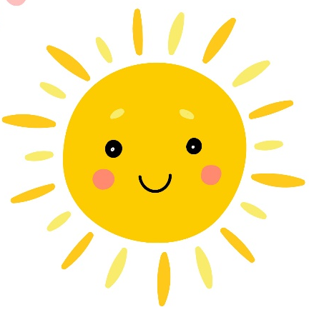





Slide 3




Khi đoạn nhạc bắt đầu thì sẽ bắt đầu chuyền hoa, nhạc dừng ở đâu thì trong 15 giây, em kể tên các bài đọc em đã học thuộc chủ điểm “Đất nước ngàn năm” và “Trái đất của chúng mình”.

Slide 4


Thứ … ngày … tháng … năm …
Tiếng Việt
(Tiết 2)

Slide 5


Slide 6







4. Trò chơi ghép từ để tạo thành câu

Slide 7
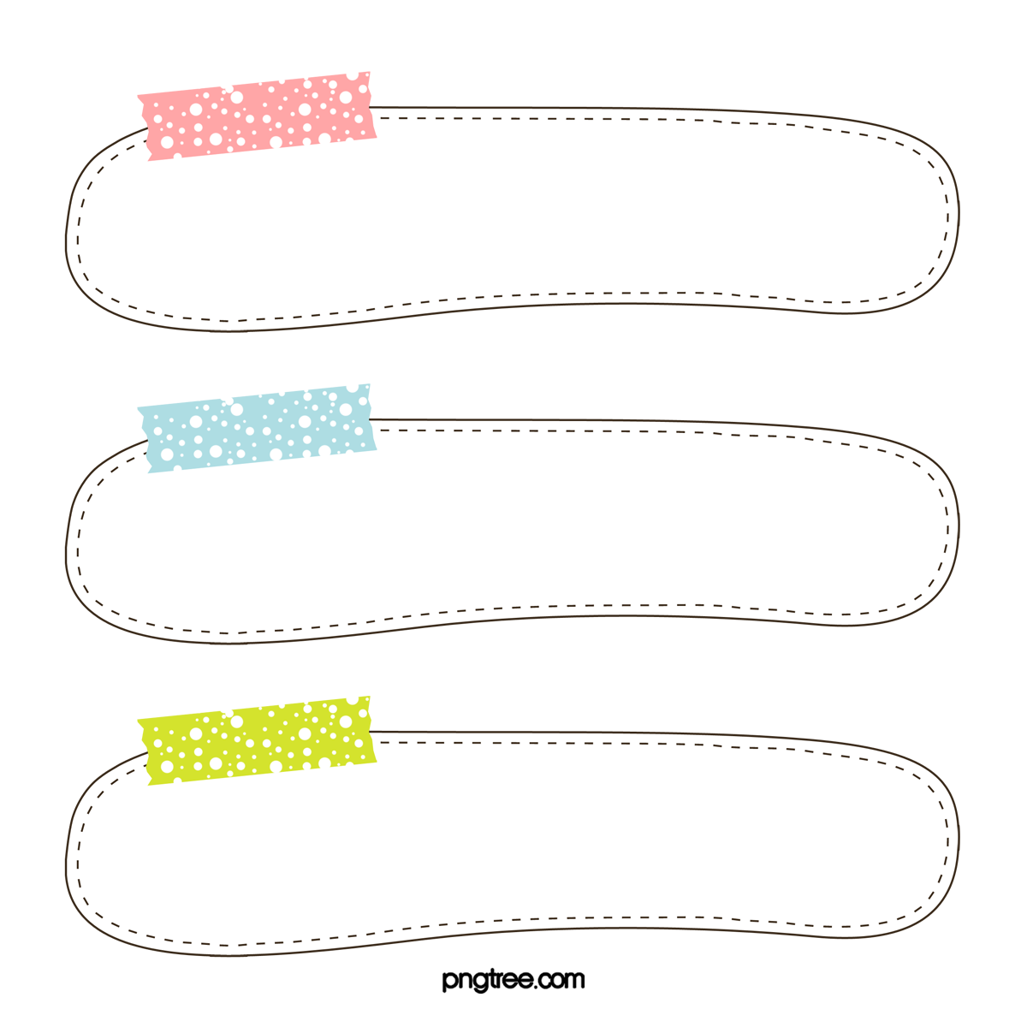

Cách chơi: Bạn thứ nhất nêu từ chỉ sự vật, bạn thứ hai nêu từ chỉ đặc điểm hoặc hoạt động phù hợp.

Slide 8


a. Ghép từ ngữ chỉ sự vật với từ ngữ chỉ đặc điểm thích hợp
Con đường
Gập ghềnh
con suối – róc rách
rừng cây – rậm rạp
ngọn núi – cheo leo
mặt hồ - êm ả
đồng lúa – vàng óng,...

Slide 9
b. Ghép từ ngữ chỉ người hoặc con vật với từ ngữ chỉ hoạt động thích hợp.
Chữa bệnh
Bác sĩ
cô giáo – dạy học
họa sĩ – vẽ tranh
học sinh – nghe giảng (viết bài)
chú hề - biểu diễn,...

Slide 10

Thực hành chơi theo cặp trong tổ

Slide 11



5. Chọn dấu câu thích hợp thay cho
Anh: - Sao em không uống thuốc đúng giờ thế?
Em: - Thuốc đó đắng lắm!
Anh: - Hãy tưởng tượng thuốc rất ngọt. Em sẽ uống dễ dàng.
Em: - Hay là anh cứ tưởng tượng em đã uống thuốc rồi, được không ạ?

Slide 12
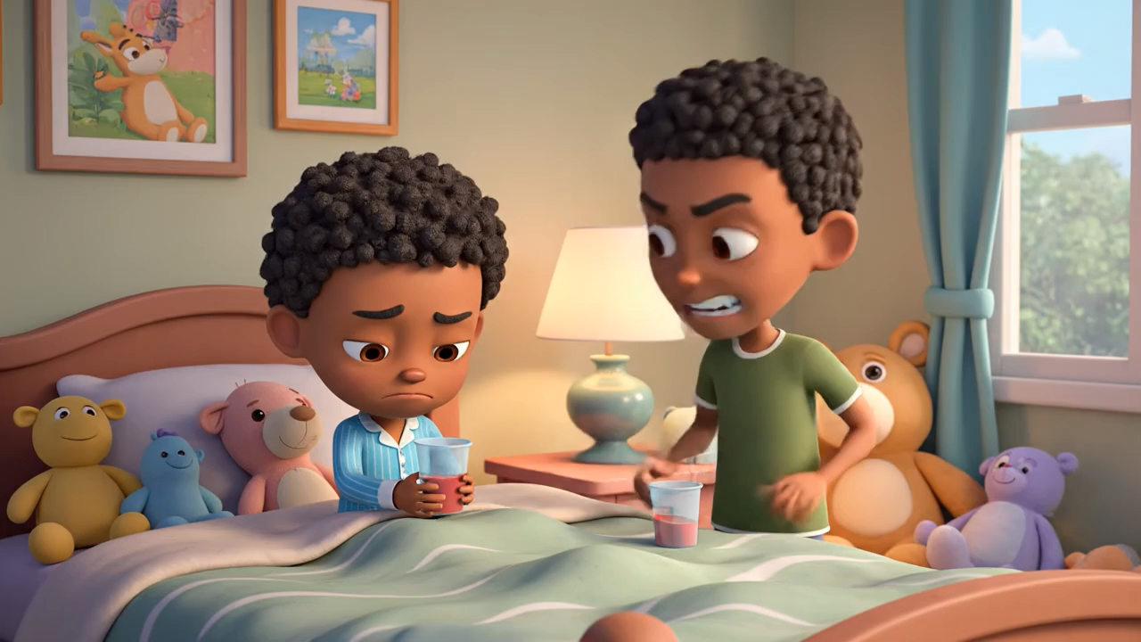

Slide 13


Khi đọc câu truyện em thấy buồn cười vì người em nói với người anh là tưởng tượng là em đã uống thuốc.
Khi đọc câu truyện trên em thấy thế nào?

Slide 14
6. Tìm câu kể, câu cảm, câu khiến trong truyện vui ở trên
Anh: - Sao em không uống thuốc đúng giờ thế?
Em: - Thuốc đó đắng lắm!
Anh: - Hãy tưởng tượng thuốc rất ngọt. Em sẽ uống dễ dàng.
Em: - Hay là anh cứ tưởng tượng em đã uống thuốc rồi, được không ạ?

Slide 15
HOÀN THÀNH
PHIẾU HỌC TẬP
Câu kể
Câu hỏi
Câu cảm
Câu khiến

Slide 16
Câu kể
Câu hỏi
Câu cảm
Câu khiến
Em sẽ uống dễ dàng.
Sao em không uống thuốc đúng giờ thế?
Hay là anh cứ tưởng tượng em đã uống thuốc rồi, được không ạ?
Thuốc đó đắng lắm!
Hãy tưởng tượng thuốc rất ngọt.

Slide 17



Slide 18

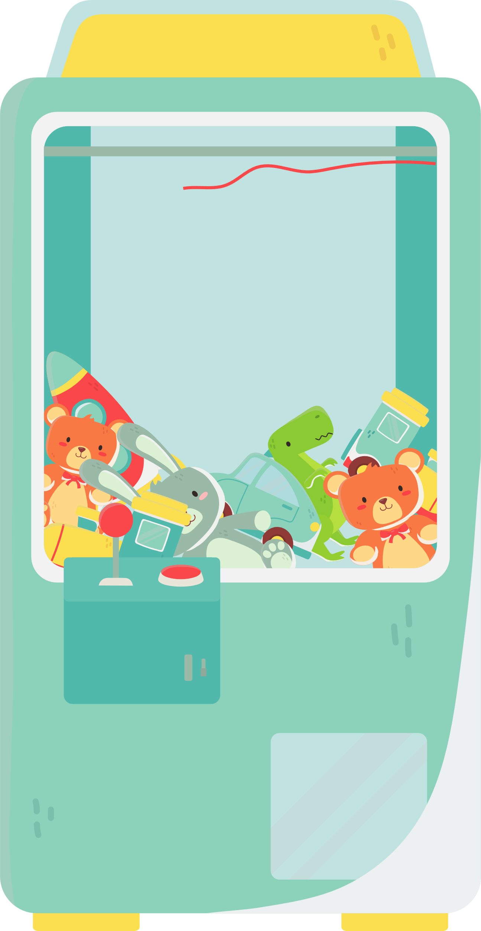







Slide 19
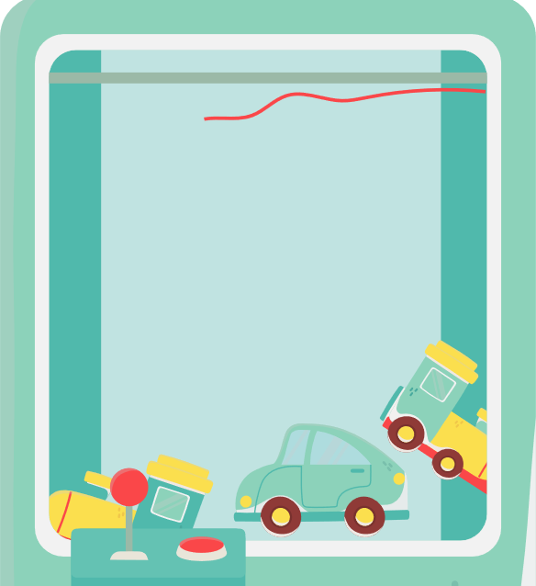






Slide 20






*
Dấu câu nào báo hiệu bộ phận sau trong câu là phần liệt kê?
Dấu hai chấm
Dấu phảy
Dấu chấm
Dấu chấm than

Slide 21
*
“Bông hoa này đẹp thật”.
Đây là kiểu câu gì?
Câu hỏi
Câu cảm
Câu khiến
Câu kể

Slide 22
*
“Chúng mình hãy giữ cho lớp sạch hơn!”. Câu này dùng để?
Dùng để hỏi
Dùng để nêu cảm xúc
Dùng để yêu cầu, đề nghị
Dùng để giới thiệu

Slide 23
*
“Em là học sinh lớp 2”.
Đây là kiểu câu gì?
Câu cảm
Câu kể
Câu khiến
Câu hỏi

Slide 24


